Slide 1
Політика російського уряду на захоплених територіях

Slide 2
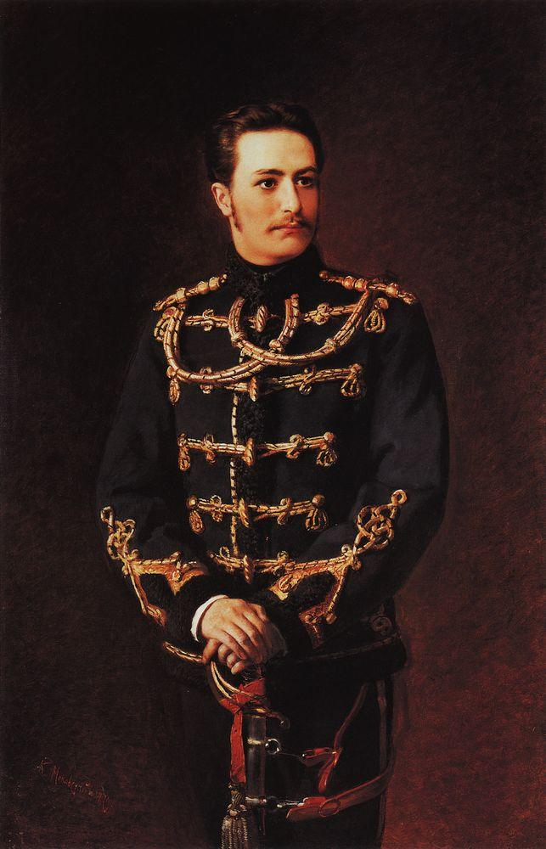
Георгій Бобринський

Slide 3
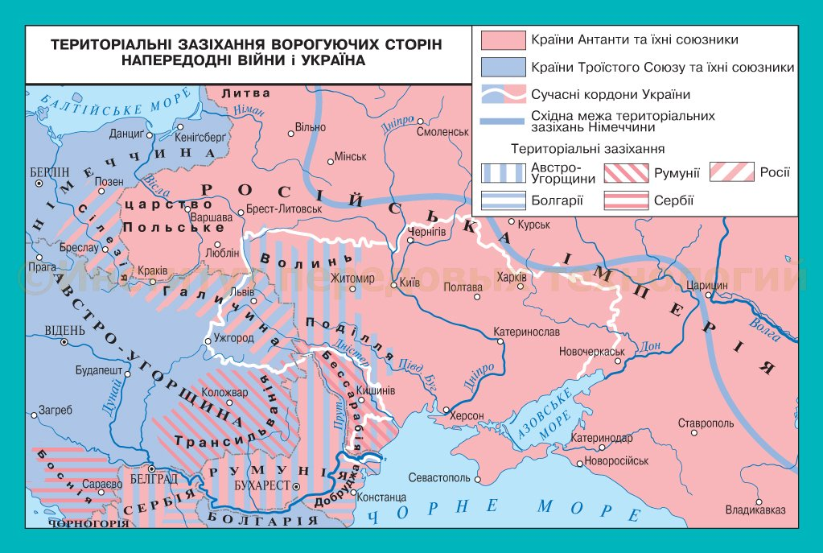

Slide 5
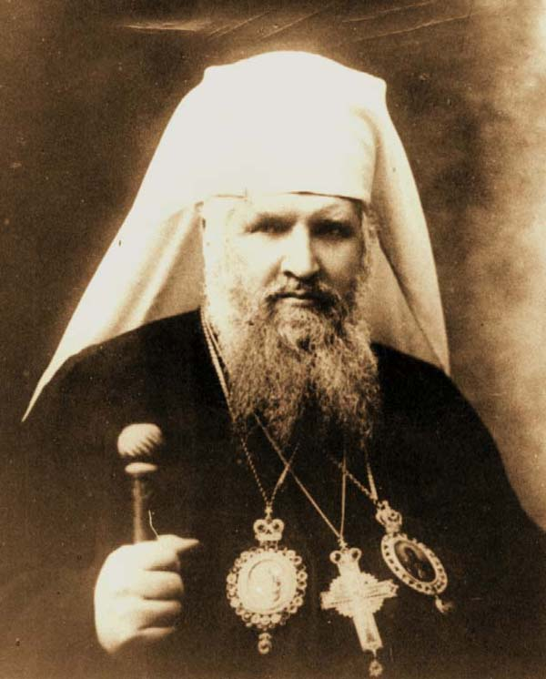
За час свого служіння значно розбудував греко-католицьку церкву як в Україні, так і за кордоном.
Будучи одним із найбагатших людей Галичини, щедро спонсорував українські культурно-просвітницькі товариства,
надавав стипендії молодим митцям. У 1905 заснував Національний музей у Львові і придбав для нього велику кількість експонатів.
Підтримував українську економічну діяльність, сприяв відкриттю кооперативів.
Як Галицький митрополит був депутатом Віденського парламенту та Галицького сейму, які однак не часто відвідував.

Slide 6
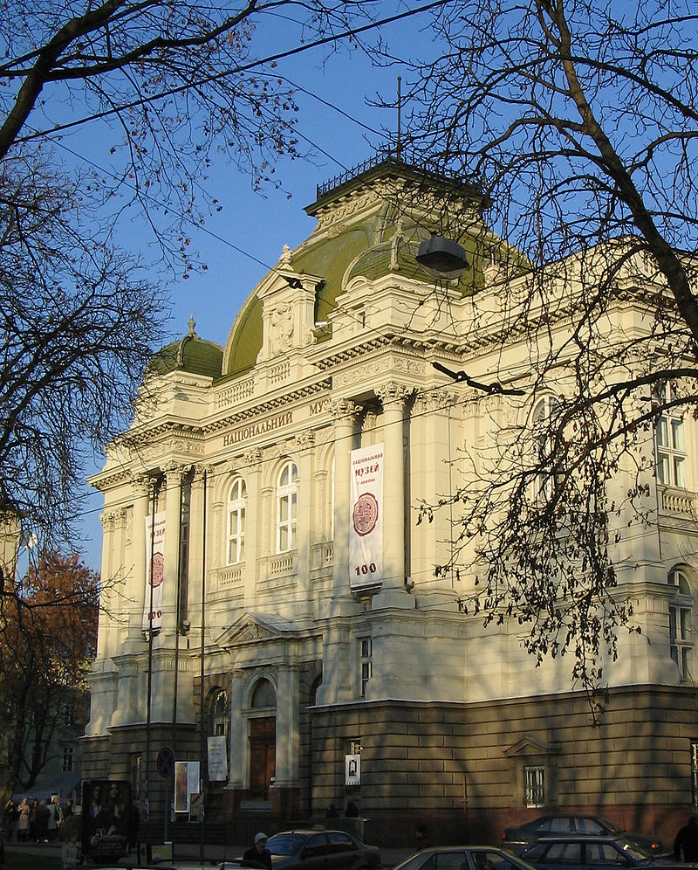
Національний музей у Львові

